Slide 1
ТЕМА: «Инновационные строительные материалы»

Slide 2
С каждым годом инноваций становится больше, но далеко не все они приживаются. Кроме того, новинкой вполне могут называть материал, который используется уже несколько лет.

Slide 3
Застройщики охотно пробуют новые технологии и строительные материалы, позволяющие возводить больше квадратных метров за меньшие сроки. Приживаются на рынке те из них, что направлены на рост энергоэффективности.

Slide 4
У застройщиков несколько требований к материалам и технологиям. Основное — сокращение сроков строительства, снижение затрат, большая энергоэффективность по сравнению с материалами предыдущего поколения.

Slide 5
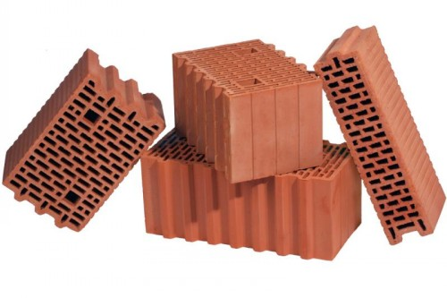
1. Поризованные керамические блоки

Slide 6
По сравнению с обычным газобетонным поризованный керамический блок обладает значительно более низкой плотностью, благодаря чему его теплопроводность ниже на 28%.
Является одним из самых покупаемых инновационных стройматериалов.

Slide 7
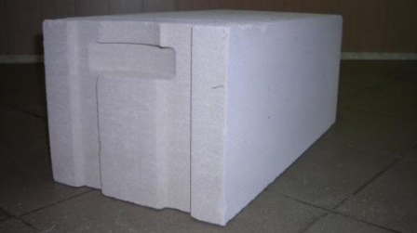
2. Газозолобетон (ячеистый бетон)

Slide 8
Разновидность ячеистого бетона, изготавливаемого из смеси портландцемента, молотой извести-кипелки, золы-уноса ТЭЦ, алюминиевой пудры и воды.
При средней плотности 600-800 кг/куб. м. ячеистый бетон оказался эффективным материалом для одно- и многослойных стен и заборов: материалоемкость конструктивных элементов снижается в 1,5-2 раза по сравнению с традиционными (кирпичными и керамзитобетонными) конструкциями.

Slide 9
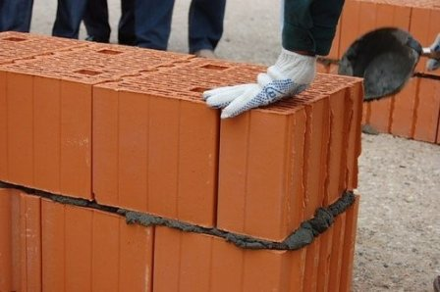
3. Большеформатные керамические блоки

Slide 10
Кирпич увеличенного размера. Отличается более высокими теплоизоляционными свойствами за счет объемных пустот.
Большой размер керамического блока значительно ускоряет возведение зданий. Стена получается тоньше, чем из традиционного кирпича, но при этом более теплой.

Slide 11
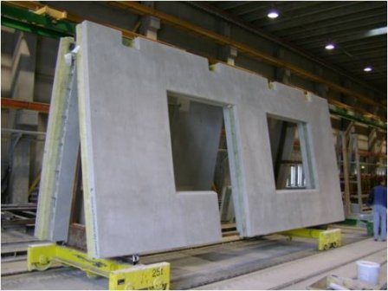
4. Стеновые ЖБИ-панели с внутренним утеплителем

Slide 12
Позволяют ускорить строительство за счет технологии внутреннего утепления.
Железобетонные панели могут быть и полносборными (соединение слоев происходит в процессе изготовления на заводе, сама панель монтируется как готовая стена), и сборными (монтаж осуществляется установкой каждого слоя отдельно).

Slide 13
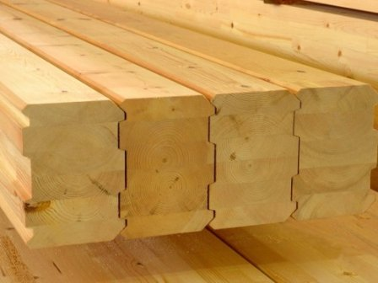
5. Монолитный брус

Slide 14
Пиломатериал толщиной и шириной по 100 мм и более. Применяется в малоэтажном частном строительстве.
Стены из монолитного бруса более экономичны, так как не требуют глубокого фундамента.
Они тоньше кирпичных, но их теплопроводность гораздо ниже. Кроме того, необязательно делать внутреннюю отделку.

Slide 15
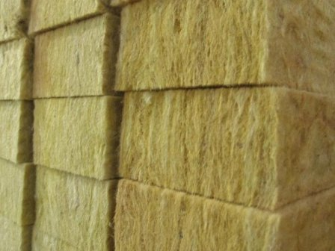
6. Минераловатный утеплитель на основе базальтового волокна

Slide 16
Волокнистый экологичный гидрофобный материал, получаемый на основе силикатных расплавов пород габбро-базальтовой группы.
Отличительные особенности изделий — негорючесть, высокая тепло- и звукоизолирующая способность, устойчивость к температурным деформациям, длительный срок службы.

Slide 17
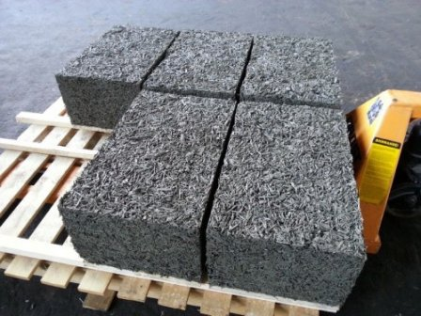
7. Арболит (деревобетон)

Slide 18
Разновидность легкого бетона на основе высокосортного цемента и древесной щепы. Долговечный экологичный материал, который славится высокими теплосберегающими качествами.
Теплопроводность арболита составляет 0,08-0,17 Вт/(мК), чем превосходит керамзитобетон в 2,5-3,5 раза, кирпич — в 4-5 раз.
Для обогрева помещений со стенами из арболита толщиной 30 см требуется в два раза меньше энергоносителей, чем для помещений со стенами из кирпича.

Slide 19
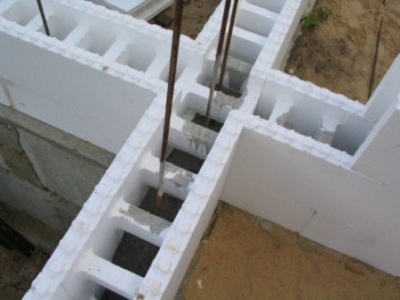
8. Несъемная опалубка

Slide 20
Конструкция из легкосборных строительных модулей. Собирается прямо на фундаменте, внутри армируется, заливается бетон. Заливка происходит в 3-4 ряда по периметру.
Материал применяется в монолитном строительстве. Главное преимущество — прочность создаваемых конструкций.

Slide 21
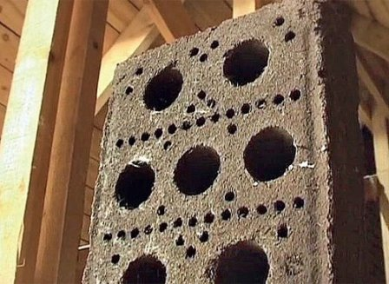
9. Торфоблок

Slide 22
Признан одним из самых экологичных и теплых строительных материалов. Применяется при возведении жилых высотных зданий.
Имеет хорошие тепло- и звукоизоляционные характеристики. При эксплуатации здания достигается значительная экономия тепла.

Slide 23
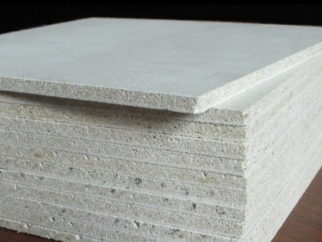
10. Стекломагнезитовый лист

Slide 24
Универсальный материал для отделки стен, пола и потолков, созданный на основе оксида магния, хлорида магния, перлита и стекловолокна.
Технология изготовления и состав придают ему гибкость, прочность, огнеупорность и влагостойкость.

Slide 25
За счет армирующей стеклотканной сетки материал может гнуться с радиусом кривизны до 3 м. Это позволяет применять его на неровных поверхностях и понижает возможность перелома листа при монтаже и переносе.
Благодаря своей влагостойкости стекломагнезитовый лист используется в помещениях с повышенной влажностью.

Slide 26
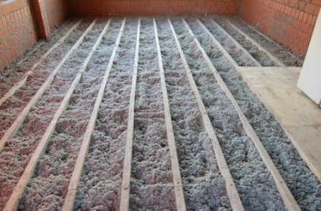
11. Эковата

Slide 27
Целлюлозный утеплитель, на 81% состоящий из вторично переработанных материалов. Достоинства: экономичность, биостойкость (эковата исключает появление грибка, плесени, грызунов и насекомых), экологичность (не содержит и не выделяет в процессе эксплуатации веществ, вредных для здоровья).

Slide 28
ДОМАШНЕЕ ЗАДАНИЕ
Прочитать тему и сделать конспект.
Написать основные характеристики данных строительных материалов.
Привести пример 5 современных строительных материалов, наиболее востребованных в республике Тыва.

